Slide 1
Hot Topics on Networking
Web Latenz im TCP Protokoll
Dane Leube 23.06.2015
Betreuer: Mario Hock

Slide 2
Motivation
Amazon hat herausgefunden, dass pro 100ms ca 1% an Umsatz verloren geht.
Quelle:

Slide 3
Ablauf
Begriffe RTO und RTT
Messergebnisse Paket Verluste und Latenzzeiten
Zielsetzung 1-RTT Recovery innerhalb einer RTO
Lösungsansätze
Reactive
Corrective
Fehlerkorrigierende Codes
Proactive
Evaluation
Diskussion
Zusammenfassung

Slide 4
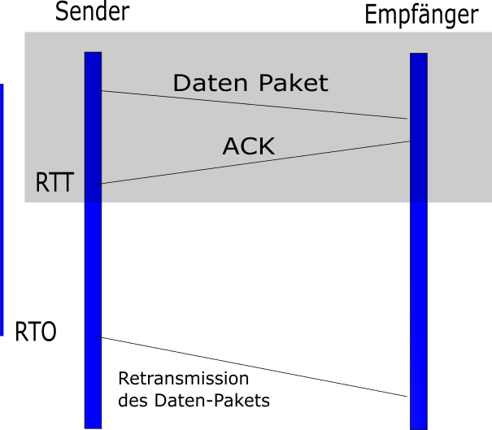
Begriffe RTO und RTT

Slide 5
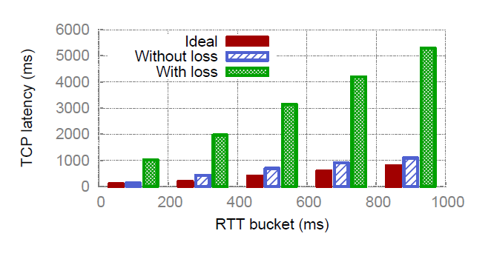
Messergebnisse Paket Verluste und Latenzzeiten
Messergebnisse beruhen auf Daten von Google
Redundanz wächst schneller mit mehr Verlusten
Ideal und Ohne Verlust sind sehr nahe beieinander

Slide 6
Zielsetzung 1-RTT Recovery innerhalb einer RTO
Wir definieren ein Ideal von einer Recovery eines Paketverlustes in einer RTT
Wichtig: Ideal: In der Praxis kann es selten erreicht werden
(siehe vorherige Grafik)

Slide 7
Lösungsansätze
Reactive
Corrective
Exkurs: Fehlerkorrigierende Codes
Proactive

Slide 8
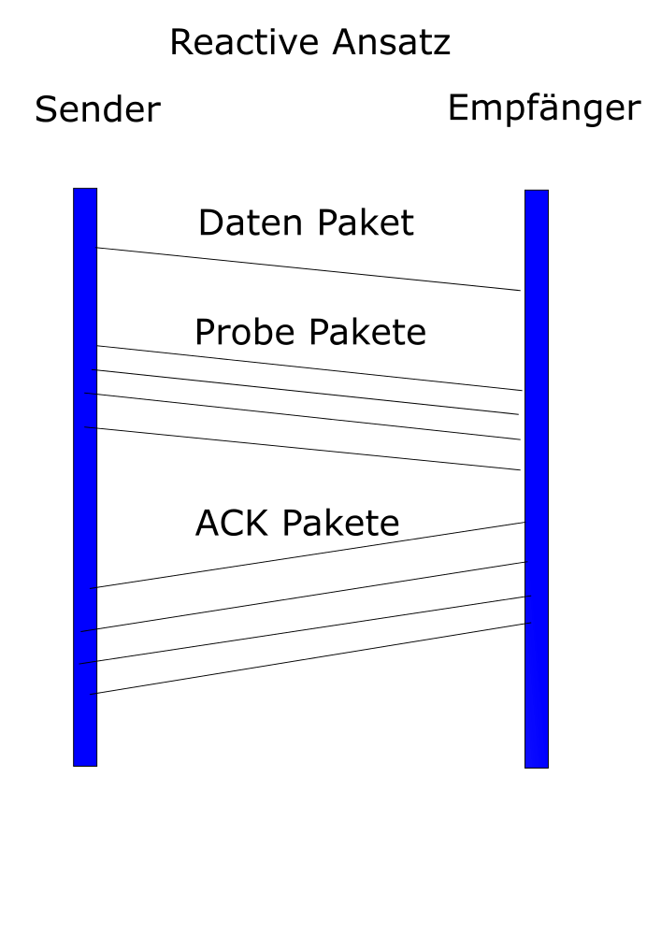
Datenpaket und zusätzliche Probe Pakete
TCP-Anpassungen an Sender und Empfänger
Lösung ist schnelleres Feedback, ob Pakete durchkommen

Slide 9

Datenpaket mit Recovery Mechanismus
Anpassungen an Sender und Empfänger
Lösung mittels Recovery auf der Empfängerseite

Slide 10
Exkurs: Fehlerkorrigierende Codes
Aus der Kryptographie bekannt
Einfaches Beispiel XOR
Information A XOR Information B ➔ Hilfsinformation
0 XOR 1 ➔ 1

Slide 11
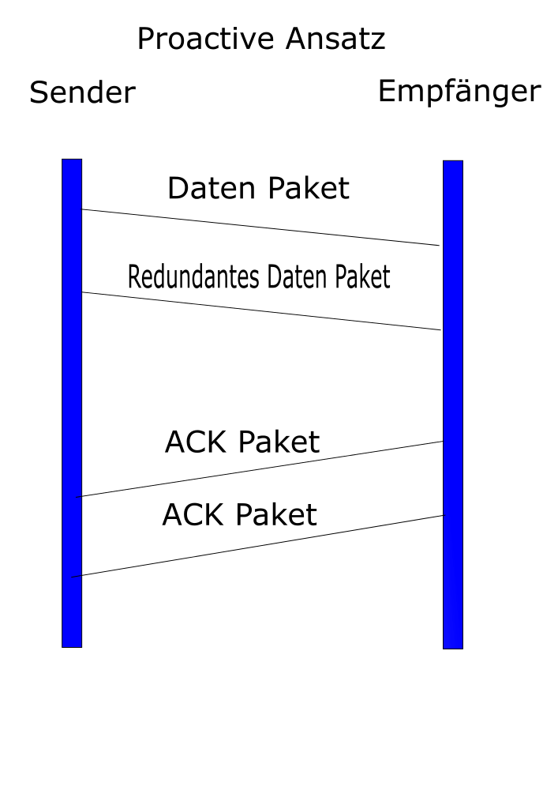
100% Redundanz
Anpassungen an Sender
Lösung maximaler Redundanz
=
maximale Agressivität

Slide 12
Evaluationsergebnisse
Implementierung aller drei Mechanismen im Linux Kernel
End-zu-End Evaluation
Ergebnisse:
Ansatz von Corrective und Proactive bei kleinen Netzen sinnvoll
Ansatz von Reactive und Corrective bei großen Netzen sinnvoll

Slide 13
Diskussion
Redundanz:
Reactive ➔ Corrective ➔ Proactive
Aggressivität
Dauerhafte Paketverluste
Was passiert, wenn Pakete dauerhaft verloren gehen?

Slide 14
Zusammenfassung
Ideal von einer Recovery innerhalb einer RTT
Reactive ➔ wenig Redundanz dafür viele ACK Pakete
Corrective ➔ mittlere Redundanz dafür Anpassungen an Sender und Empfänger
Proactive ➔ volle Redundanz dafür auch volle Recovery auf Empfängerseite
Lösungsansatzauswahl je nach Größe des Netzes
Lösungen lösen nicht dauerhafte Paketverluste. Bspw. bei toten Pfaden

